Slide 1
Team Project
L M S
팀명 : 장윤원 외 5
팀장 : 장윤원
팀원 : 김승연, 남연준, 박혜미 송가람, 정신우
주제발표 : 2020-07-20

Slide 2
LMS _Contents
주제 및 목표
구조 설계
활용 기능
- LMS
- user flow
ERD
Model2
open API
ajax
AWS 배포

Slide 3
LMS _주제 및 목표
*** 카페 공지 내용 참고
2. Java 기반의 웹 어플리케이션 개발
- WAS : Tomcat
- Model2 구조
Front Controller - Service - DAO - View(JSP)
- 비동기 통신
jQuery aJax
- Front
웹표준, Bootstrap
- DataBase
데이터 모델링
CRUD
- Open API 활용
Front 에서 데이터 받기
Server에서 데이터 받기
- AWS 배포

Slide 4
LMS _구조설계 : 정보구조도
메인 - 로그인
회원가입
학생
강사
관리자
수강신청
수업등록
수업관리
나의 강의실
나의 강의실
강사/학생관리
내 정보
내 정보
공지사항

Slide 5
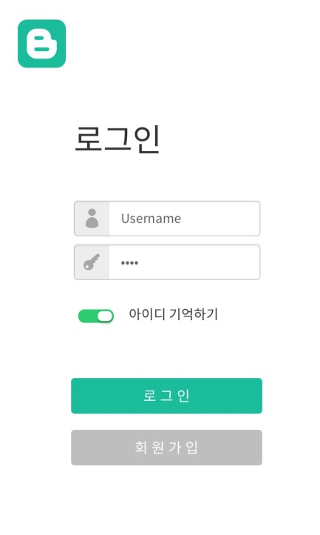
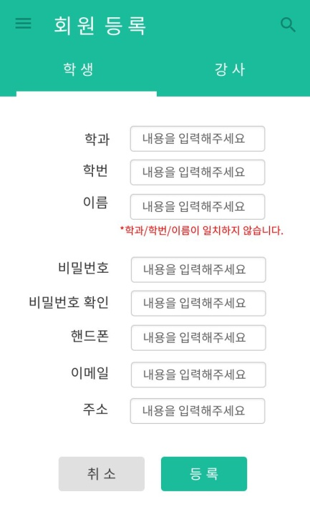
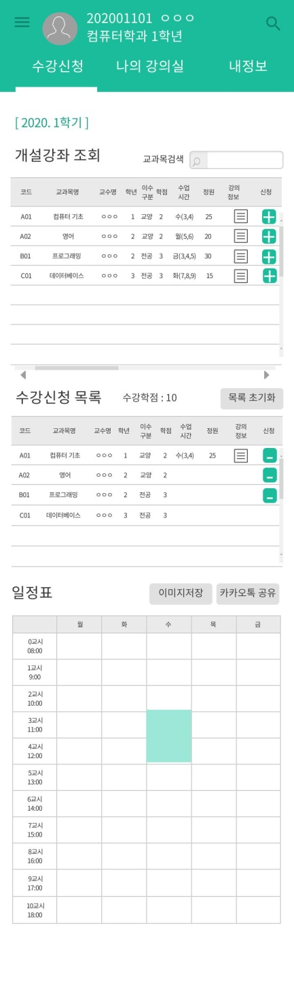
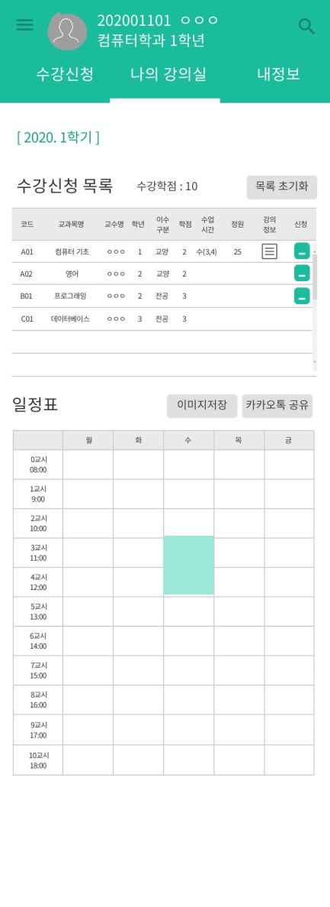
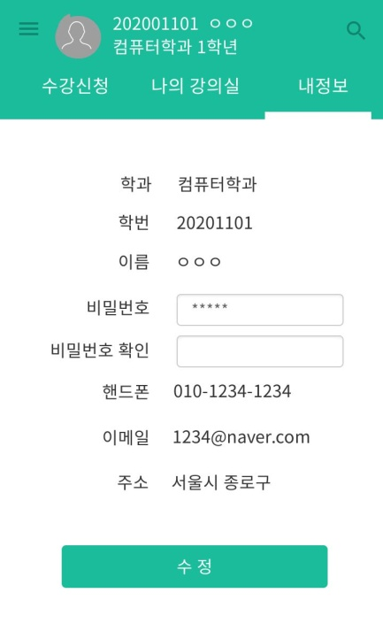
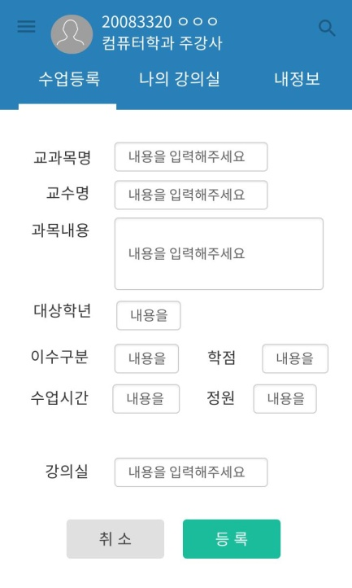
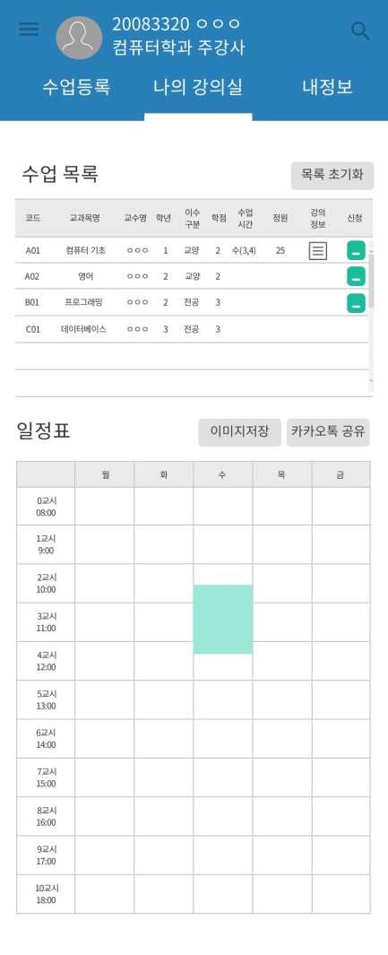
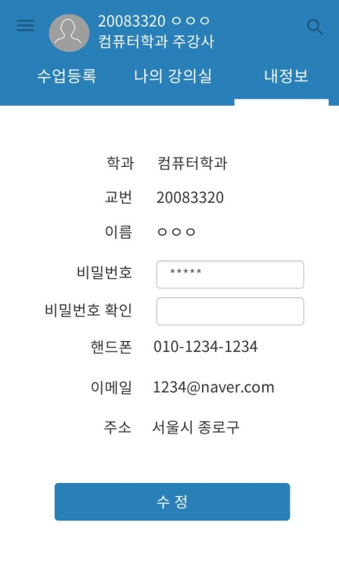
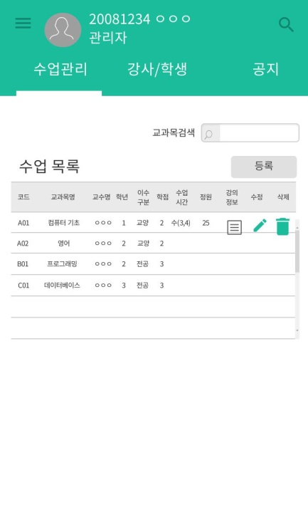
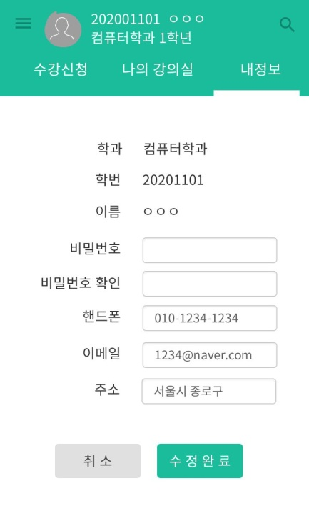
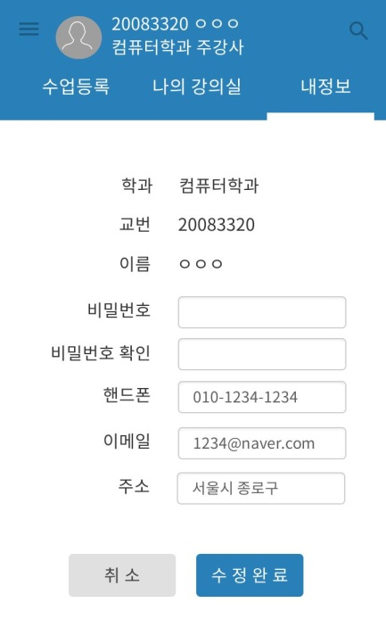
LMS _구조설계 : user flow
로그인/회원가입
→ 학생(수강신청/나의 강의실/내정보)
→ 강사(수업등록/나의강의실/내정보)
→ 관리자(수업관리/강사.학생관리/공지)

Slide 6
LMS _ERD
강사
학생
(관리자)
수업
수강신청
(공지게시판)

Slide 7
LMS _구조설계 : MVC2

Slide 8

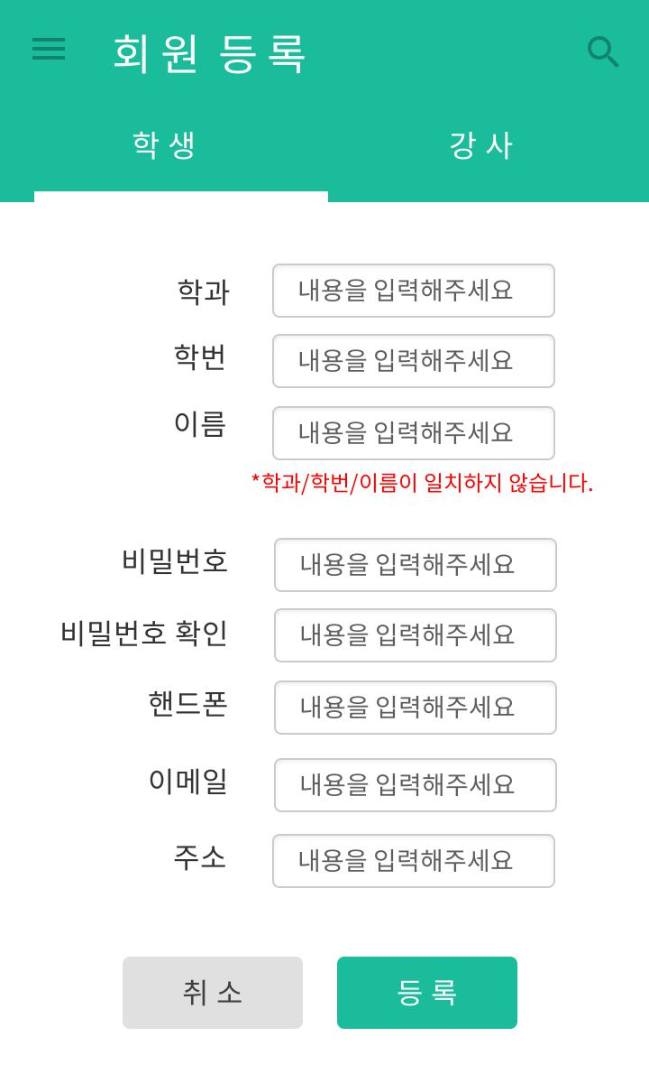
View _메인
학과/ 학번/ 이름 확인
Ajax 활용

Slide 9
View _학생
카카오톡 공유
Open API 활용

Slide 10
View _강사

Slide 11
View _관리자

Slide 12
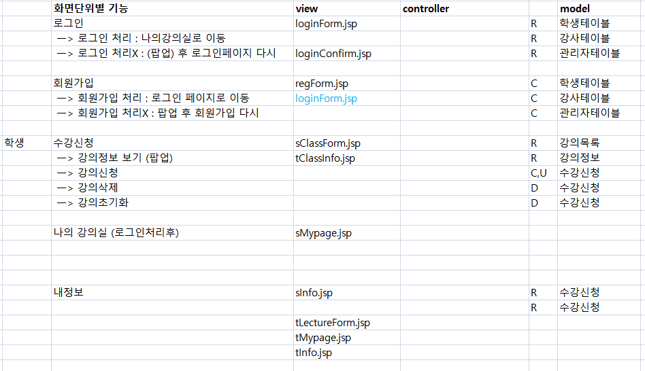
View _C_M ..작업중..
(view 확인용)

